Slide 1
Макет
Архитекту́рный маке́т— объёмно-пространственное изображение проектируемого или существующего сооружения, архитектурного ансамбля, города

Slide 2
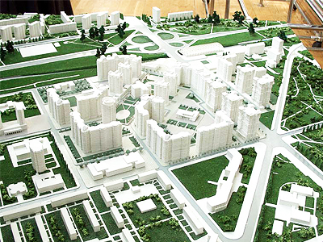

Slide 3
. Макеты создаются, чтобы:
1. проверить архитектурную композицию, согласованность частей сооружений
2. наглядно ознакомиться с увязкой рельефа местности и основных объемов

Slide 4
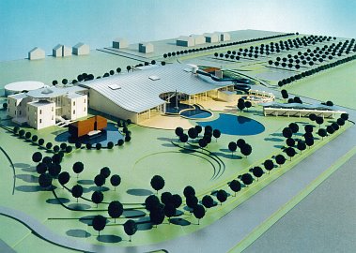

Slide 5
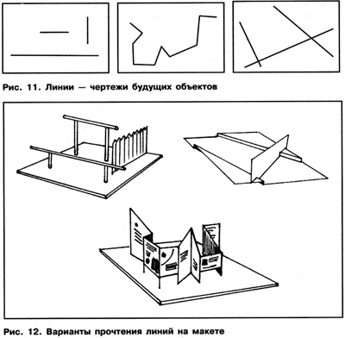
Поэтому …
Чертеж – плоскостная композиция содержит не только прямоугольники и пятна, но и прямые и произвольные линии

Slide 6
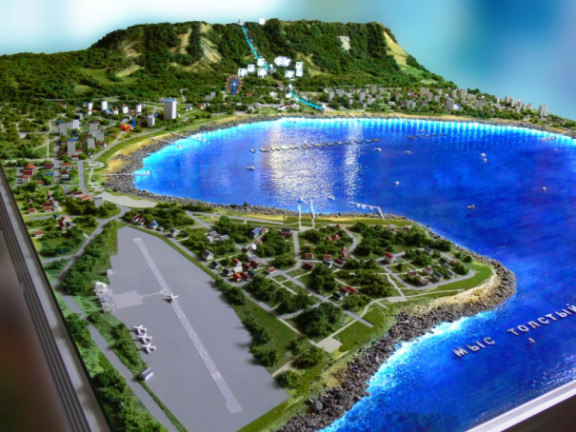

Slide 7
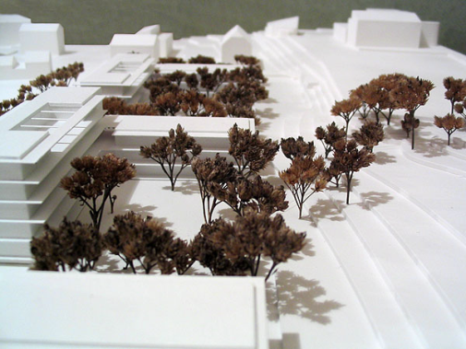
Рельеф – перепады уровней природных поверхностей(холмы, горы), …

Slide 8
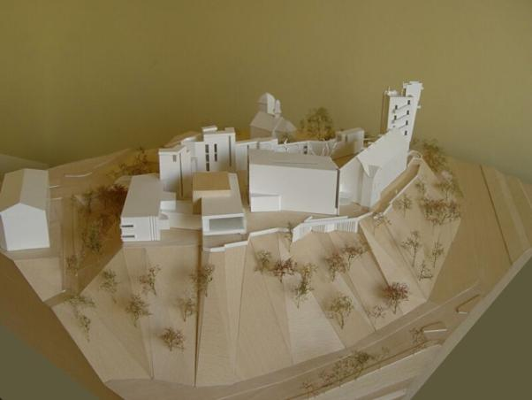

Slide 9
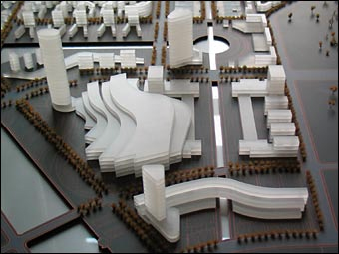
Перепады уровней архитектурных объектов (ступени лестниц)

Slide 10
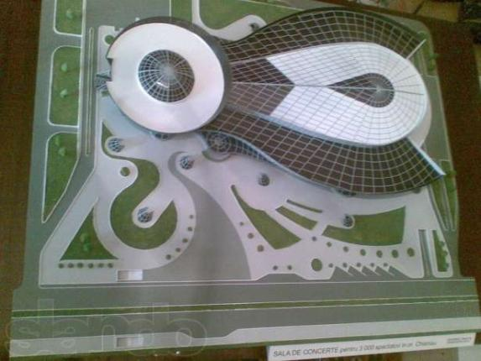
Дороги, реки, озера, мосты…

Slide 11
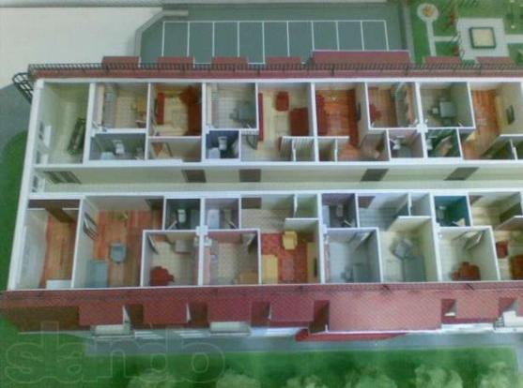
Вертикальные плоскости (стены, ограды и т.п.)

Slide 12
Организация пространства
1. Расположение на плоскости определенным образом объемов
2. Усиление взаимосвязи объектов путем введения в него стен, ступеней, оград, бордюров, углублений или возвышений ландшафта (клумб, газонов и др.)

Slide 13
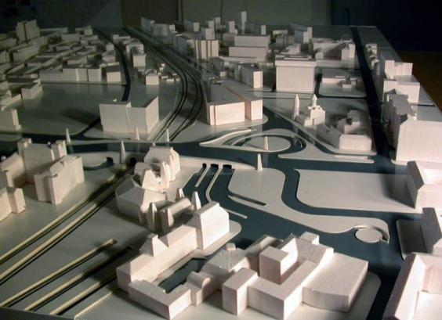

Slide 14
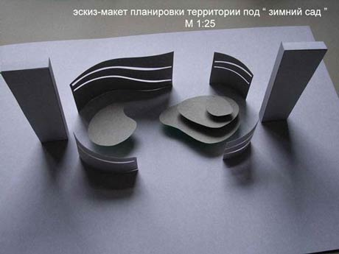
Гармонии и разнообразия в ритмической организации пространства можно достичь, используя только разновысокие горизонтальные и вертикальные плоскости

Slide 15
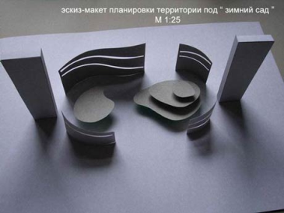
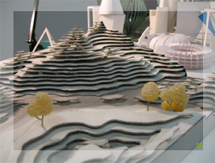
Игра с плоскостями – способ развития пространственной фантазии и воображения
Композиция макетов может быть самой разной:
1. Ориентированной на центр или разомкнутой

Slide 16
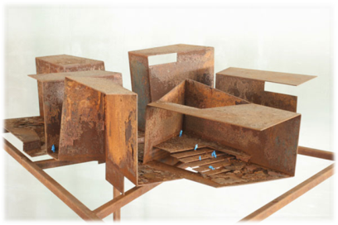
2. Построенной по принципу сгущенности и разрежённости масс, когда составляющие ее вертикальные плоскости ( стены) идут по прямой или ломаной линии, гармонирую друг с другом или с иными элементами (вертикалью, цилиндром, шаром)

Slide 17
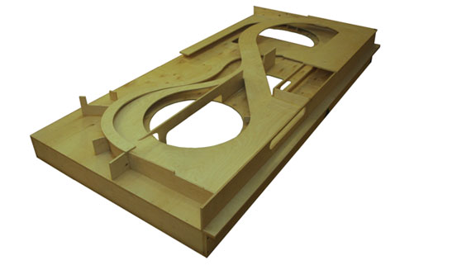
3. Горизонтальные плоскости, располагаясь на разных уровнях, могут иметь прямолинейные очертания (ступени), и свободные очертания (террасы)

